Slide 1
PRÁCTICAS TEORÍA DE GRAFOS SESION 1 Antonio Hervás. 2015

Slide 2

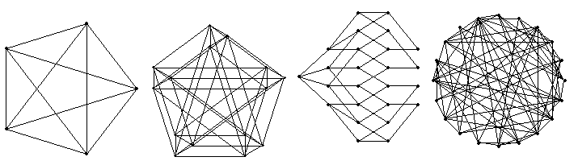
Un grafo es esencialmente cualquier cosa que se pueda representar mediante un conjunto de puntos, vértices, y un conjunto de líneas, arcos o aristas, que unan algunos de esos puntos.

Slide 3
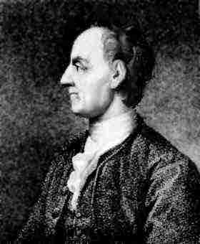
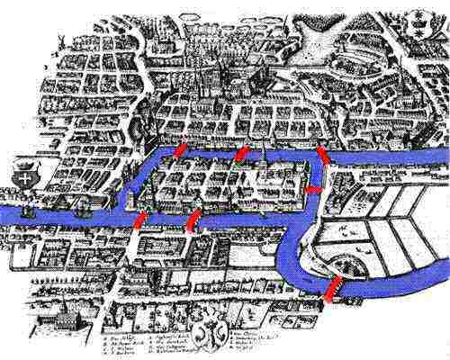
La ciudad de Könisberg, disponía de 7 puentes que cruzaban el río Pregel y unían la ciudad y la isla Keniphopf

Slide 4
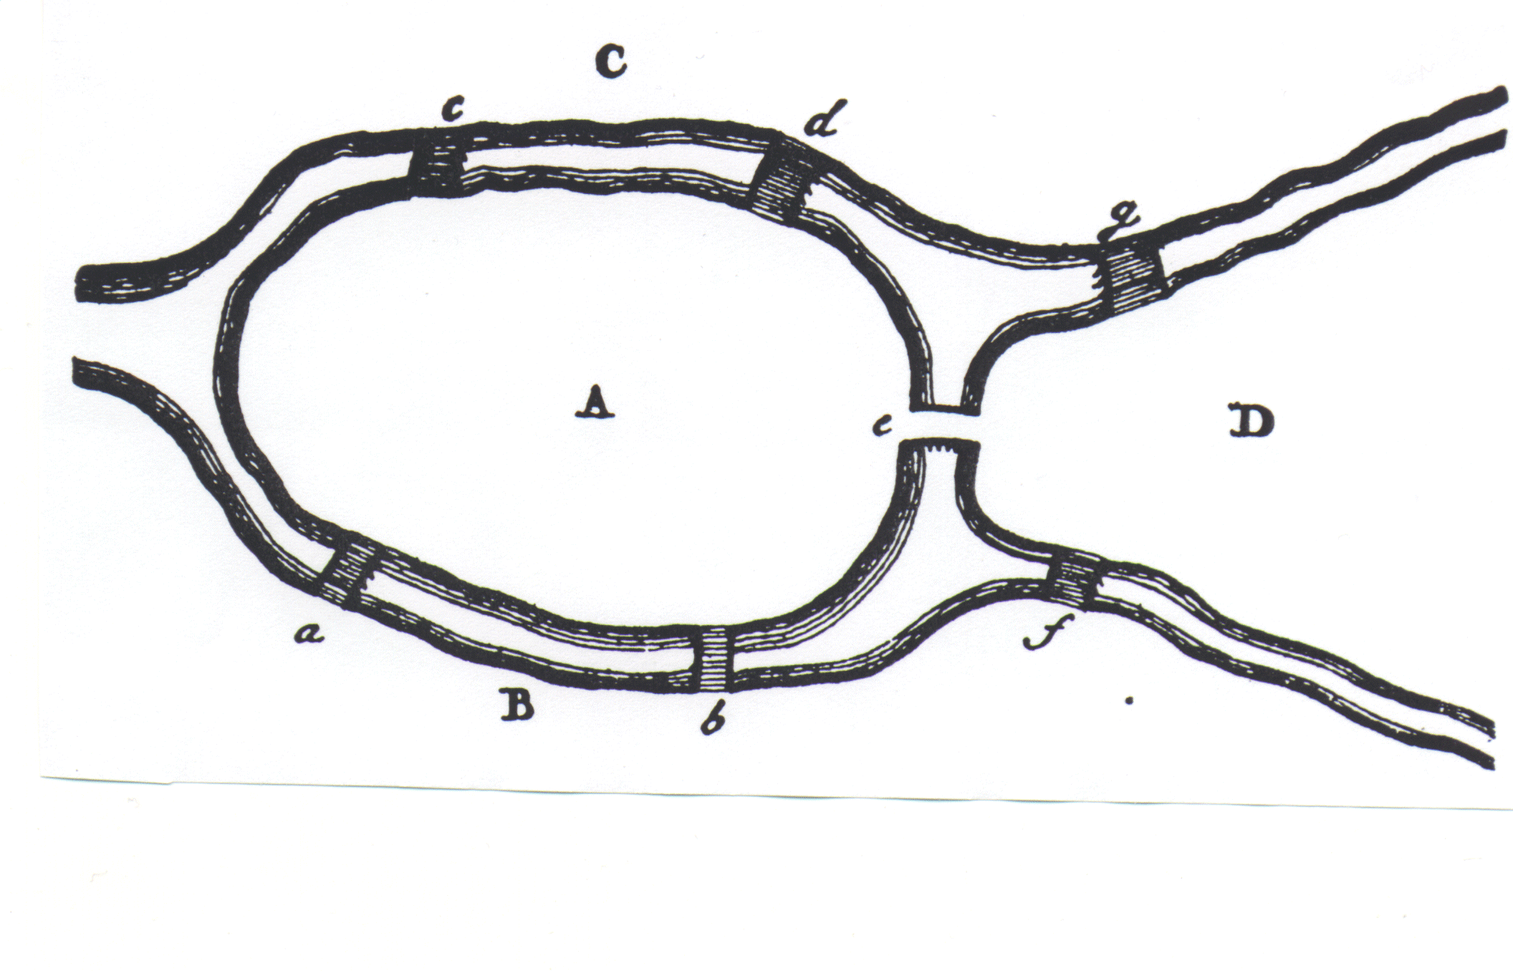

Slide 5
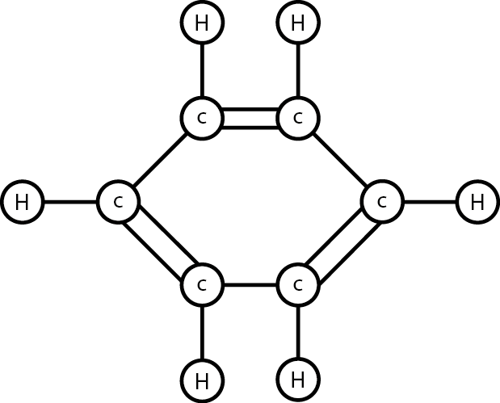
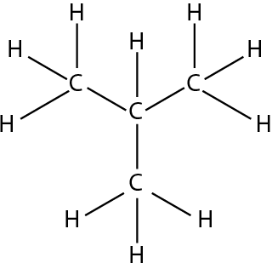
BENCENO
C₆ H₆
BUTANO
C 4H10

Slide 6
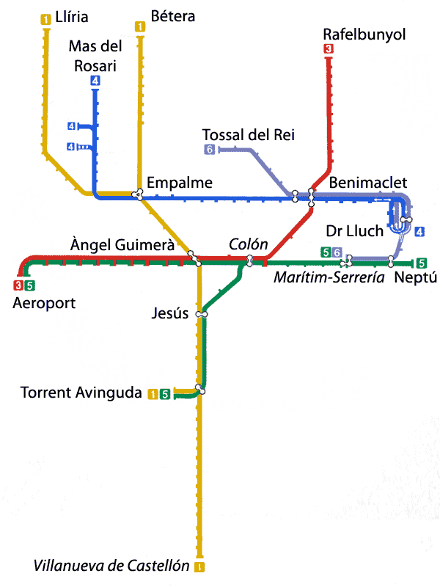
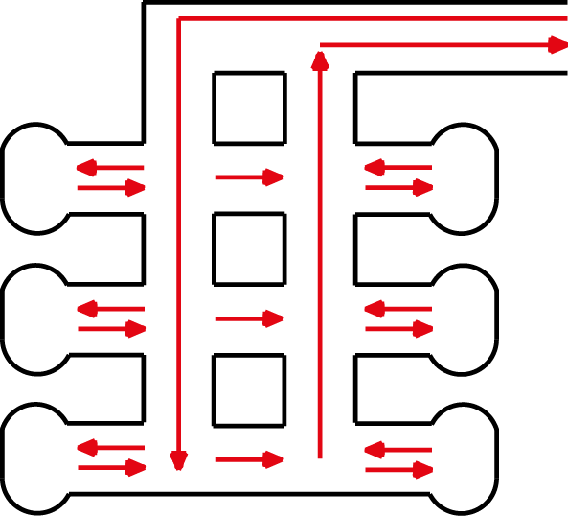

Slide 7
Un grafo es esencialmente cualquier cosa que se pueda representar mediante un conjunto de puntos, vértices, y un conjunto de líneas, arcos o aristas, que unan algunos de esos puntos.
Las líneas que unen los vértices pueden tener dirección, o funcionar en ambos sentidos, en el primer caso les llamaremos arcos, en el segundo aristas.
Informalmente, un grafo es un conjunto de vértices y otro de aristas que unen estos vértices. Según que las aristas sean orientadas o no lo sean, distinguiremos dos tipos de grafos: dirigidos y no dirigidos.

Slide 8
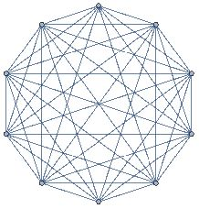
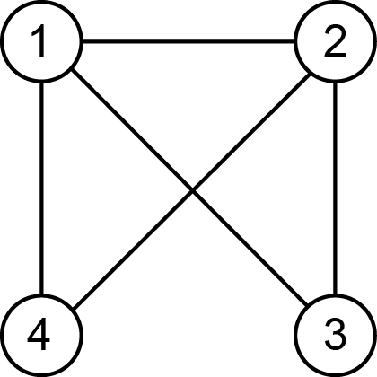

Slide 9
Grafos no dirigidos

Slide 10
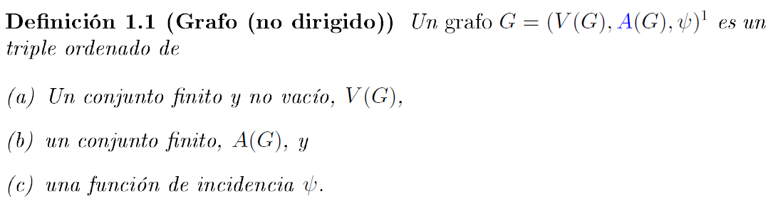

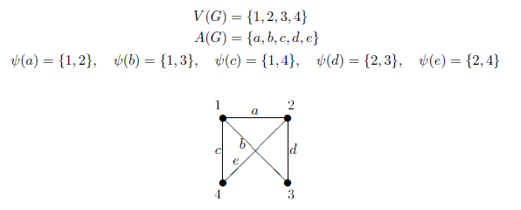
DEFINICIÓN FORMAL

Slide 11
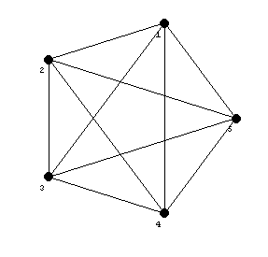
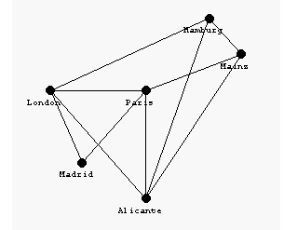
EJEMPLOS

Slide 12
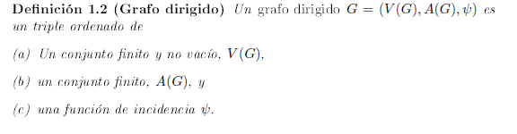
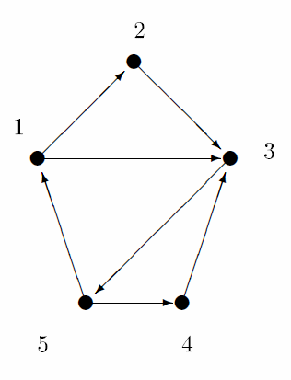
GRAFOS DIRIGIDOS: DEFINICIÓN FORMAL
<u,v> ≠<v,u>

Slide 13
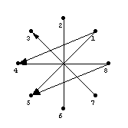
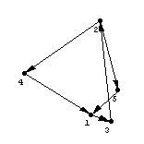
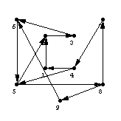

Slide 14
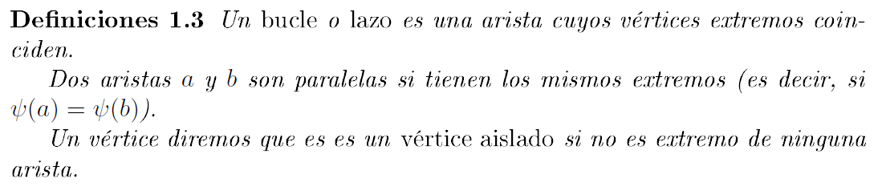
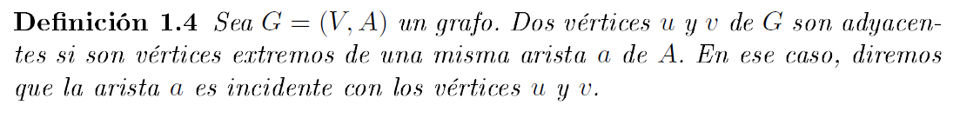
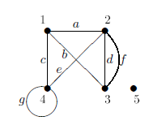
GRAFOS NO DIRIGIDOS Adyacencia e Incidencia

Slide 15
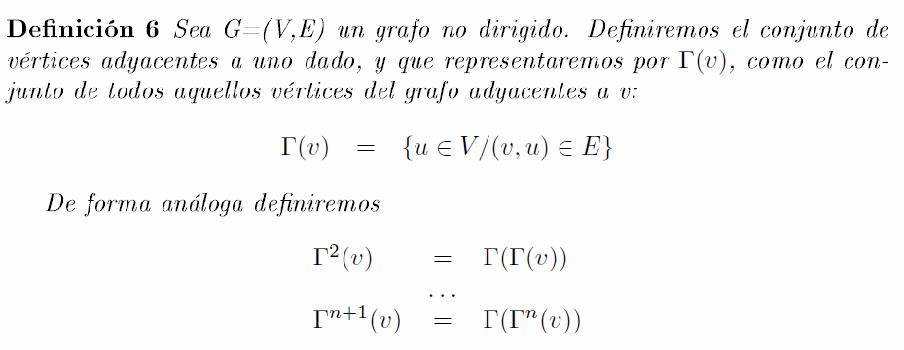
GRAFOS NO DIRIGIDOS Adyacencia e Incidencia

Slide 16
GRAFOS NO DIRIGIDOS
Grafos especiales

Slide 17
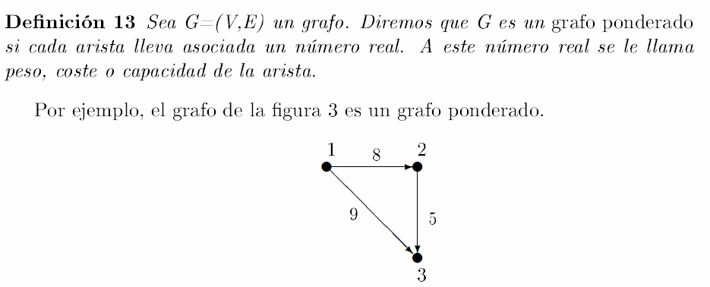
GRAFOS NO DIRIGIDOS Grafo ponderado

Slide 18
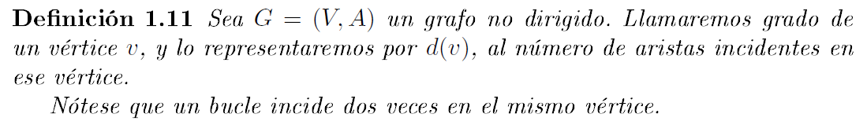
GRAFOS NO DIRIGIDOS Grado de un vértice

Slide 19
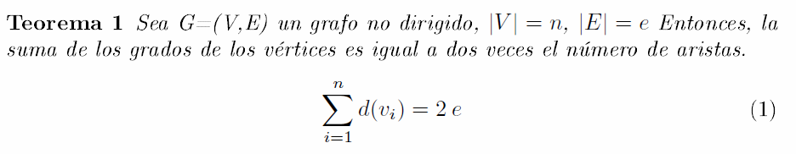
GRAFOS NO DIRIGIDOS Grado de un vértice.

Slide 20
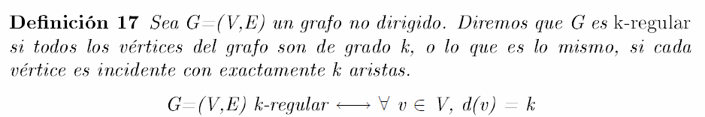
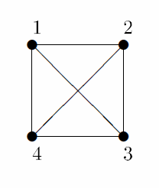
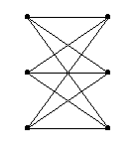
GRAFOS NO DIRIGIDOS Grado de un vértice

Slide 21
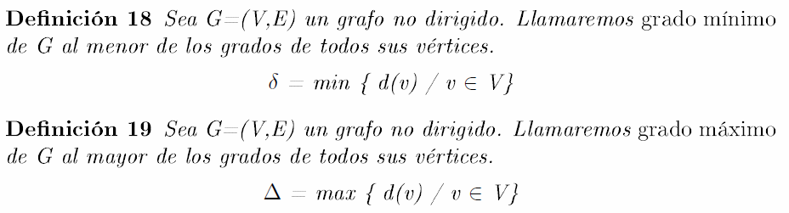
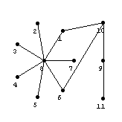
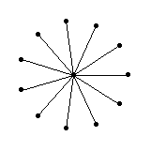
GRAFOS NO DIRIGIDOS Grado de un vértice.

Slide 22
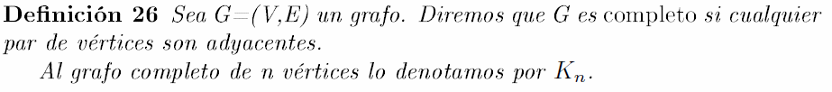
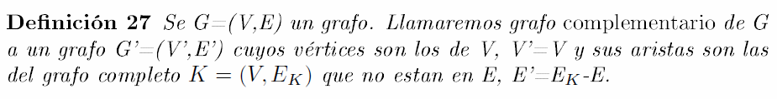

Slide 23
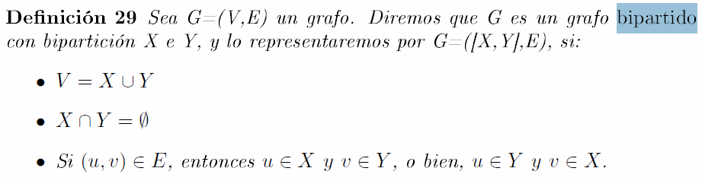
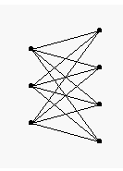

Slide 24
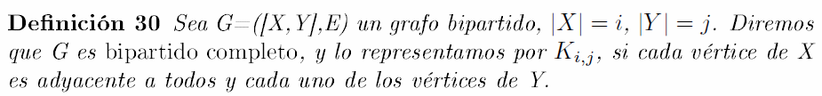

Slide 25
Grafos dirigidos

Slide 26
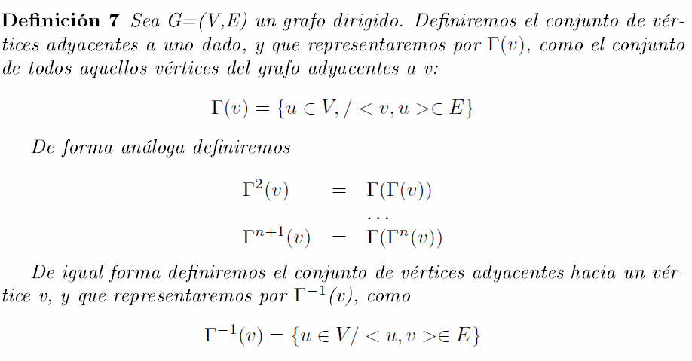
Grafos dirigidos:
Adyacencia e incidencia

Slide 27
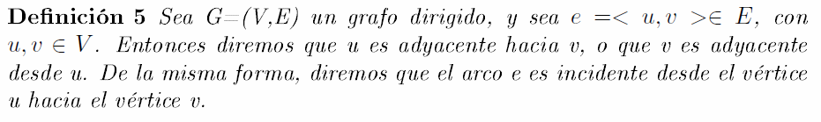
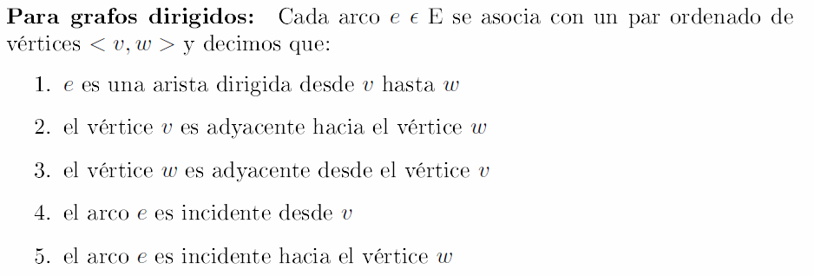
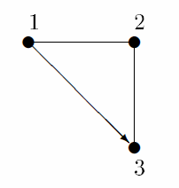
Grafos dirigidos:
Adyacencia e incidencia
Un bucle es una arista, dirigida o no dirigida, cuyos vértices
inicial y final coinciden

Slide 28
Grafos dirigidos:
Adyacencia e incidencia

Slide 29
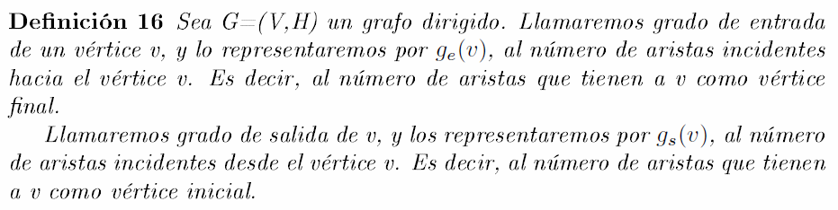
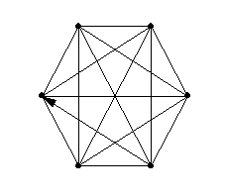
GRAFOS DIRIGIDOS: Grado de un vértice

Slide 30
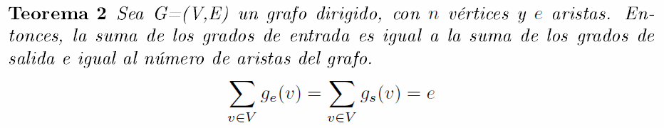
GRAFOS DIRIGIDOS: Grado de un vértice

Slide 31
GRAFOS DIRIGIDOS:
¿Qué ocurrirá con el resto de conceptos que hemos visto para grafos no dirigidos?

Slide 32
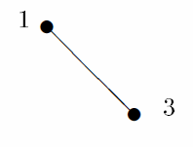

Slide 33
EJERCICIOS

